Slide 1

CƠ HỘI NGHỀ NGHIỆP
“Ngành môi trường hôm nay không chỉ là xử lý ô nhiễm, mà đang trở thành một phần của chiến lược phát triển bền vững toàn cầu.”
Tạo động lực sau khi ra trường ngành môi trường
Phương Vũ - Trưởng Phòng Tuân thủ/ATSKMT Công ty TNHH Quickpack Việt Nam
Tháng 05/2026

Slide 2
CÁC HƯỚNG NGHỀ NGHIỆP SAU KHI RA TRƯỜNG
Ngành Môi trường
Tư vấn môi trường
Phân tích & Quan trắc môi trường, Thí nghiệm
Quản lý môi trường
Sở/ Ban/ Ngành/ Bộ
EHS, HSE, SHE (An toàn – Sức khỏe – Môi trường)
CSR/ESG
Thiết kế, thi công vận hành trạm xử lý nước thải, nước cấp
Thư ký ISO
Notes:
Kỹ Thuật MT, Công nghệ MT, Khoa học MT, Quản lý MT

Slide 3
Nghề: Quản lý môi trường tại doanh nghiệp
Nhân viên quản lý môi trường tại DN
Quản lý hồ sơ môi trường của doanh nghiệp: ĐTM, GPMT, ĐKMT, Báo cáo KQ vận hành thử nghiệm công trình XLCT…
Quản lý chất thải nguy hại: quy định phân loại, hợp đồng xử lý CTNH (chức năng đơn vị ký kết), Kho CTNH, liên chứng từ…
Quản lý chất thải thông thường, rác thải sinh hoạt: quy định phân loại, hợp đồng, kho lưu trữ…
Kiểm kê khí thải nhà kính, báo cáo giảm phát thải…
Các vấn đề khác: báo cáo định kỳ; phí nước thải, khí thải; đào tạo nội bộ về MT, chuẩn bị hồ sơ tiếp đoàn thanh tra…
Quan trắc môi trường: thống số, vị trí, quan trắc online?, lựa chọn đơn vị QTMT, phân tích mẫu…

Slide 4
Ví dụ: Danh mục hồ sơ cần chuẩn bị khi thanh kiểm tra môi trường
STT | DANH MỤC HỒ SƠ
01 | ĐTM, GPMT, CKMT
02 | Quyết định phê duyệt ĐTM, GPMT, CKMT
03 | Công bố thông tin các Quyết định phê duyệt theo quy định
04 | Báo cáo kết quả vận hành thử nghiệm công trình xử lý chất thải
05 | Công văn xác nhận kết quả VHTN CT XLCT
06 | Biên bản kiểm tra làm việc của cơ quan bên ngoài 5 năm gần nhất.
07 | Hợp đồng thu gom vận chuyển xử lý chất thải thông thường/ rác thải sinh hoạt
08 | Hợp đồng thu gom vận chuyển xử lý chất thải nguy hại.
09 | Hợp đồng nước sạch (nếu có).
10 | Chứng từ CTNH (5 năm gần nhất).

Slide 5
Ví dụ: Danh mục hồ sơ cần chuẩn bị khi thanh kiểm tra môi trường
STT | DANH MỤC HỒ SƠ (tt)
11 | Tờ khai nộp phí BVMT đối với nước thải công nghiệp, khí thải (nếu có)
12 | Bản vẽ hoàn công hệ thống xử lý khí thải, nước thải, bụi, mùi
13 | Thuyết minh thiết kế hệ thống xử lý nước thải, khí thải, bụi, mùi
14 | Sổ giao nhận chất thải thông thường
15 | Sổ giao nhận chất thải nguy hại
16 | Sổ vận hành Trạm xử lý nƣớc thải sinh hoạt, nước thải sản xuất
17 | Kết quả phân tích mẫu khác……có thành phần nguy hại hay không?
18 | Hồ sơ năng lực các đơn vị QTMT, thu gom vận chuyển xử lý chất thải thông thường, nguy hại
19 | Báo cáo công tác bảo vệ môi trường hàng năm (3-5 năm gần nhất)
20 | Báo cáo về tình hình thực hiện công tác môi trường trong cơ sở tới thời điểm hiện tại (theo mẫu biên bản kiểm tra hoặc tự làm)
21 | …

Slide 6
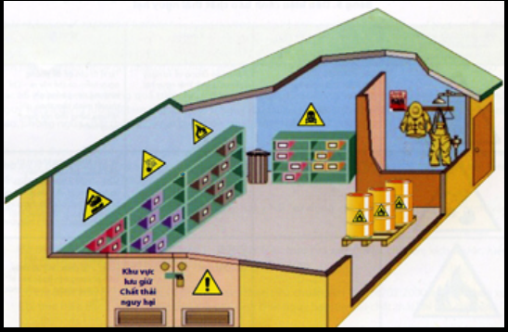
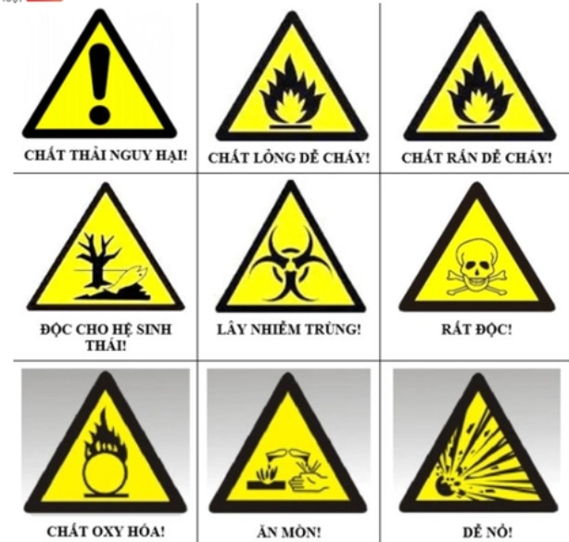
KHO CTNH LƯU GIỮ TẠM THỜI TRONG CÔNG TY
CỬA KHO
BIỂN NHẬN BIẾT KHO CTNH
2. BIỂN CẢNH BÁO THEO TCVN 6707:2009 BIỂN BÁO CHẤT THẢI NGUY HẠI
Dấu hiệu cảnh báo chất thải nguy hại gồm hình tam giác đều: kích thước 30x30x30 viền đen, nền tam giác màu vàng với các biểu tượng màu đen và chữ (nếu có) màu đen được kết hợp sử dụng trong đó như:
KHO CHẤT THẢI NGUY HẠI WASTE HAZARDOUS
KHO CHẤT THẢI NGUY HẠI: Khu vực lưu giữ CTNH (không bắt buộc phải xây dựng dưới dạng kho) phải đáp ứng các yêu cầu chung như sau: Thông tư 02/2022/TT-BTNMT
1.Có mái che
2.Mặt sàn kín, không bị thẩm thấu
3.Cách ly CTNH phản ứng với nhau
4.Phải đảm bảo không chảy tràn chất lỏng ra ngoài khi có sự cố…

Slide 7
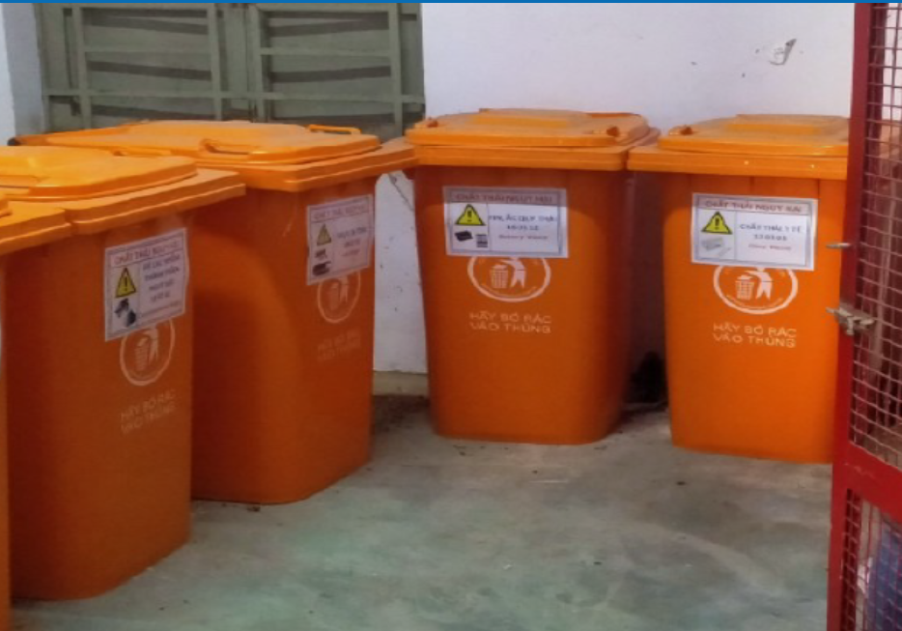
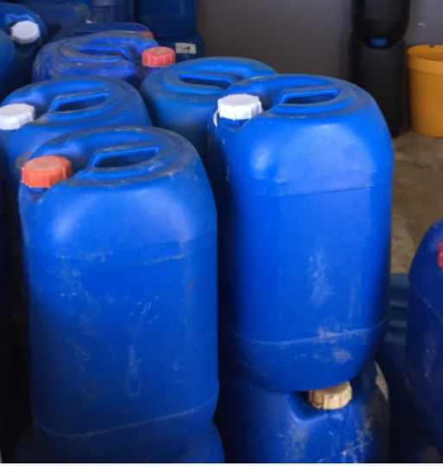
KHO CTNH LƯU GIỮ TẠM THỜI TRONG CÔNG TY
TRONG KHO
PHÂN LOẠI VỊ TRÍ TẬP KẾT
2. DỤNG CỤ CHỨA
-Dầu thải: sử dụng phuy dầu để chứa
-Các chất khác (giẻ lau dính dầu, bóng đèn, pin, ắc quy….): Mua thùng rác chống cháy để chứa
-Bao bì cứng bằng nhựa, mềm, kim loại: để bên ngoài.
Bao bì thải có chứa hoặc bị nhiễm các thành phần nguy hại 15 01 10
3. PHƯƠNG TIỆN ỨNG PHÓ SỰ CỐ KHẨN CẤP
-1 Tủ BHLĐ;
-Phuy cát/ mùn cưa;
-Phương tiện chữa cháy.

Slide 8
NGHỀ: EHS, HSE, SHE (ATLĐ, MT, PCCC, HÓA CHẤT, Y TẾ, SỨC KHỎE)
Nhân viên EHS, HSE, SHE
AN TOÀN VỆ SINH LAO ĐỘNG
QUẢN LÝ MÔI TRƯỜNG
PHÒNG CHÁY CHỮA CHÁY & CỨU NẠN CỨU HỘ
Y TẾ - SỨC KHỎE
HÓA CHẤT
Notes:
Am hiểu pháp luật và nghiệp vụ

Slide 9
Ví dụ: Danh mục hồ sơ cần chuẩn bị khi kiểm tra ATSKMT
HSE\hse-laws-danh-sach-van-ban-luat-260112.xlsx
HSE\Báo cáo định kỳ HSE.xlsx
HSE\List hồ sơ HSE 2026.xlsx
Checklist\2025 RBA EHS documents lists.pdf

Slide 10
NGHỀ: THƯ KÝ ISO
THƯ KÝ ISO
HIỂU BIẾT VỀ HỆ THỐNG ISO (9001, 14001, 45001)
KHẢ NĂNG NHẬN BIẾT VÀ XÂU CHUỖI CÁC QUÁ TRÌNH
KHẢ NĂNG TỔNG HỢP
NĂNG LỰC DIỄN ĐẠT
Notes:
Yêu cầu

Slide 11
NGHỀ: THƯ KÝ ISO
THƯ KÝ ISO
KỸ NĂNG SOẠN THẢO VĂN BẢN
KIỂM SOÁT TÀI LIỆU, HỒ SƠ
TRIỂN KHAI HỆ THỐNG ISO
LẬP KẾ HOẠCH DUY TRÌ VÀ CẢI TIẾN HỆ THỐNG…..
KỸ NĂNG TỔ CHỨC ĐÁNH GIÁ NỘI BỘ VÀ HỌP XEM XÉT LÃNH ĐẠO
THỰC HIỆN CÁC HÀNH ĐỘNG KHẮC PHỤC PHÒNG NGỪA
Notes:
Kỹ năng cần thiết

Slide 12
NGHỀ: THƯ KÝ ISO
Tiêu chuẩn\TCVNISO9001_2015_916104.pdf
Tiêu chuẩn\tieu chuan iso 14001 (1).pdf
Tiêu chuẩn\tieu-chuan-iso-45001.pdf
Tiêu chuẩn\Hoi thao Tieu chuan\ISO 14001-2015 Introduction.pdf
Tiêu chuẩn\Hoi thao Tieu chuan\Tai lieu hoi thao ISO 45001-2018.pptx 2.pdf
Notes:
Kỹ năng cần thiết

Slide 13
NGHỀ: CSR/ESG
CSR/ESG
HIỂU BIẾT VỀ TIÊU CHUẨN TNXH (SA8000, SMETA amfori BSCI, RBA,Higg FSLM &FEM)
KHẢ NĂNG KỸ THUẬT & MÔI TRƯỜNG
KHẢ NĂNG QUẢN LÝ DỮ LIỆU &LẬP BÁO CÁO THEO CÁC TIÊU CHUẨN QUỐC TẾ (GRI, ISSB, SASB)
NĂNG LỰC ĐIỀU PHỐI & TÁC ĐỘNG XÃ HỘI
NĂNG LỰC DIỄN ĐẠT
TƯ DUY CHIẾN LƯỢC, QUẢN TRỊ & TUÂN THỦ

Slide 14
NGHỀ: CSR/ESG
Tiêu chuẩn\SA8000-2014-Vietnamese.pdf
Tiêu chuẩn\BSCI MANUAL 2.0 EN Annex 6 Most Relevant Documents for the BSCI Audit New.pdf
Tiêu chuẩn\CARREFOUR FRANCE ICS social Introduction Letter.pdf
Tiêu chuẩn\SLCP 2019 Code of Conduct.pdf (Higg);
Tiêu chuẩn\RBACodeofConduct8.0_Vietnamese.pdf

Slide 15
NGHỀ: CSR/ESG
Checklist\SLCP 2019-Document List-fx new.pdf
Checklist\DANH MỤC QUY TRÌNH SMETA.docx
Checklist\2026 RBA HR documents lists.pdf

Slide 16
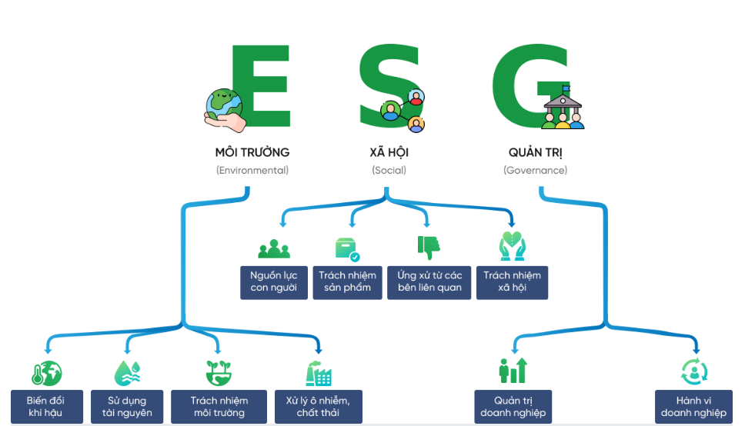

Slide 17
NGHỀ: CSR/ESG
ESG\VietESG-Tieu-chuan-Xay-dung-va-trien-khai-He-thong-ESG-theo-cau-truc-bac-cao.pdf
ESG\BV-TÀI LIỆU HỘI THẢO 25.11.2025.pdf
ESG\Sổ tay công cụ ESG.pdf

Slide 18


